Slide 1
品秋
Mid-autumn Carnival

Slide 2
Mid-autumn Carnival

Slide 3
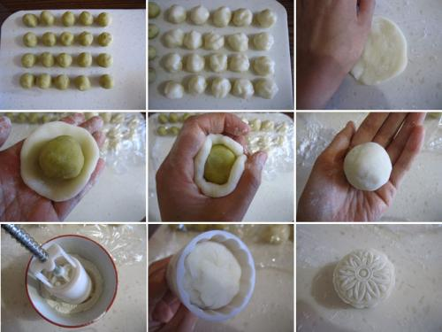

Slide 4
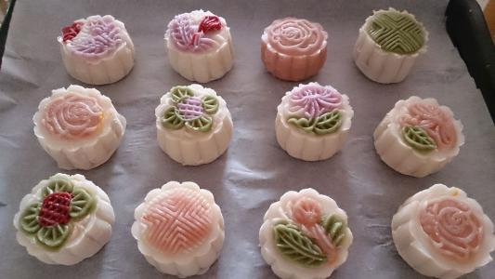
请在此输入您的标题
请在此输入您的文本。请在此输入您的文本。请在此输入您的文本。请在此输入您的文本。请在此输入您的文本。请在此输入您的文本。请在此输入您的文本。请在此输入您的文本。请在此输入您的文本。请在此输入您的文本。请在此输入您的文本。请在此输入您的文本。请在此输入您的文本。请在此输入您的文本。请在此输入您的文本。请在此输入您的文本。请在此输入您的文本。请在此输入您的文本。请在此输入您的文本。请在此输入您的文本。请在此输入您的文本。请在此输入您的文本。请在此输入您的文本。请在此输入您的文本。

Slide 5
